Slide 1
17.11.20
МКУК «Детская библиотека»
Старощербиновского сельского поселения
Щербиновского района
Чтобы радость
людям дарить,
надо добрым и
вежливым быть
Час общения

Slide 2
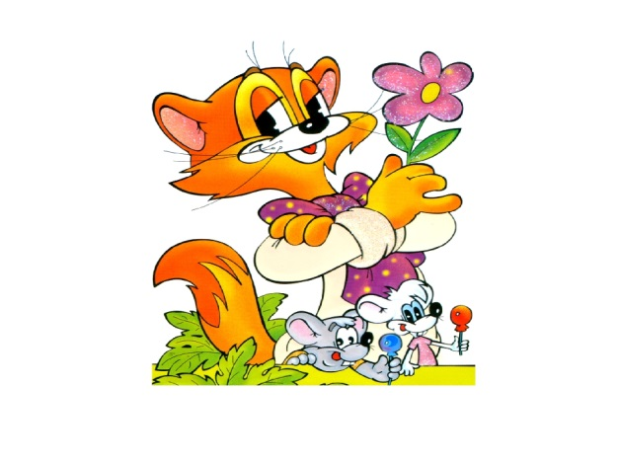
Добрым быть совсем-
совсем не просто,
Не зависит доброта от роста.
Не зависит доброта от цвета,
Доброта – не пряник, не конфета.
Доброта с годами не стареет,
Доброта от холода согреет.
Если доброта, как солнце, светит,
Радуются взрослые и дети.

Slide 3
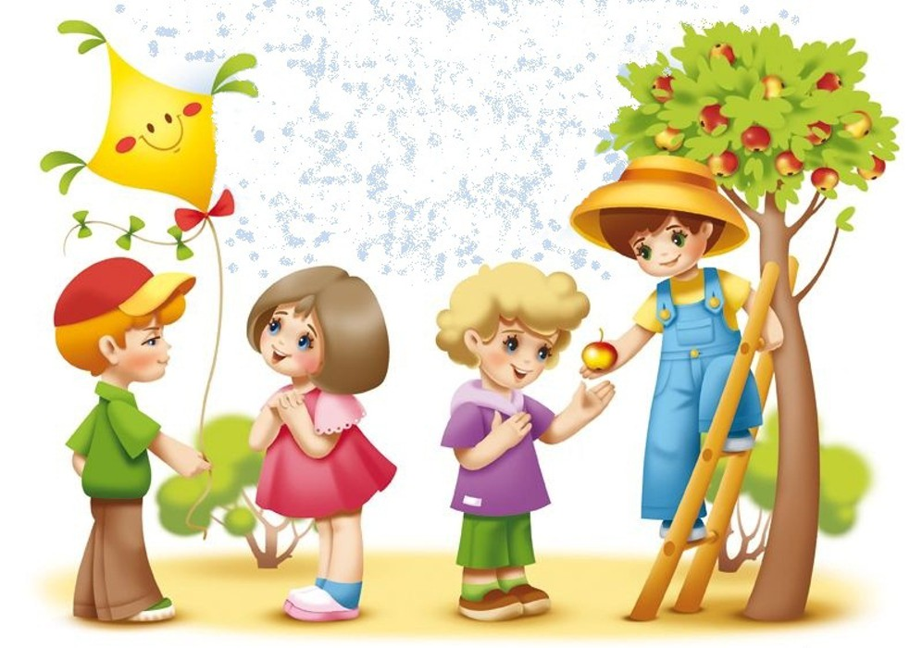
Что такое доброта?
«Доброта – это отзывчивость, душевное расположение к людям, стремление делать добро.»
(С. Ожегов. Толковый словарь)

Slide 4
Как научиться делать
добрые дела?
Важно помнить, что к добрым поступкам относится внимательное и вежливое отношение к людям.
Не обязательно ежедневно совершать подвиги,
достаточно заботиться о родных людях и по возможности помогать нуждающимся.
Любое, даже самое маленькое и незначительное доброе дело имеет огромную силу.
Человек, который получил помощь в трудный период своей жизни, помнит об этом долгие годы.
Добрые дела – это то, что каждый день наполняет нашу жизнь радостью и душевным теплом.

Slide 5
Волшебные слова
Спасибо
Вежливых слов ни одно и не два,
Помни и знай эти чудо – слова:
Пожалуйста
Извините
Простите
Разрешите
Будьте добры
До свидания
Благодарю
Здравствуйте

Slide 6
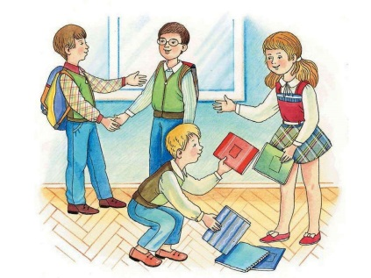
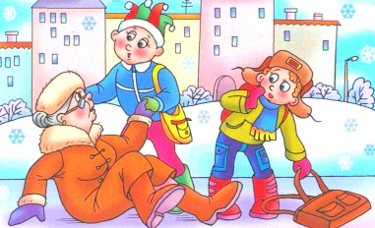
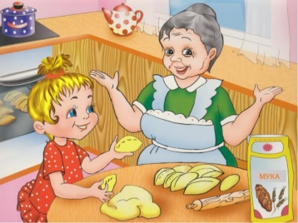
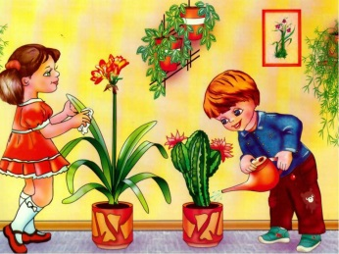
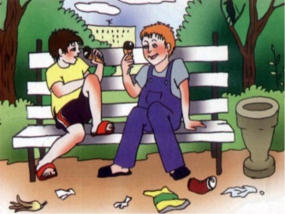
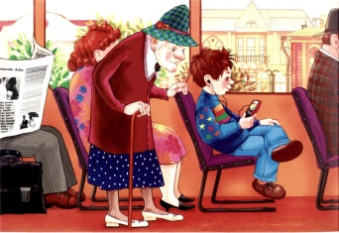
Найди добрые поступки

Slide 7
Вежливо - невежливо
Поздороваться при встрече…
Толкнуть, не извиниться…
Помочь подняться, поднять
упавшую вещь…
Не встать, обращаясь к учителю…
Не уступить место пожилому…

Slide 8
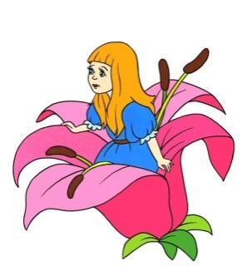
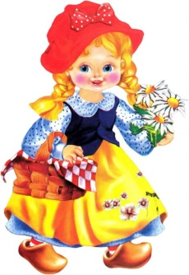
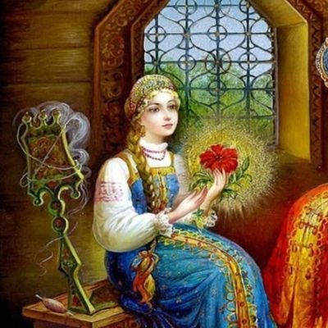
Добрые дела
сказочных героев
Я очень люблю свою бабушку, которая живет за лесом. Я забочусь о ней и часто ношу ей пирожки.
Я в трудную минуту всегда рядом со своим хозяином. Ради его счастья мне пришлось сразиться с Людоедом.
Чтобы спасти любимого отца, я отправилась на остров к Чудовищу, хозяину аленького цветка.
Я, несмотря на свой рост в дюйм, спасла ласточку.

Slide 9
Пословицы о добре
Добро помни,
а злое калечит
Доброе слово лечит,
а ищи доброты
Не одежда красит человека,
а зло забывай
Не ищи красоты,
а его добрые дела

Slide 10
Страницы добра и радости
Спешите делать добрые дела!
Добро, посеянное Вами,
Плодами на Земле взойдет,
И мир наш лучше и добрее станет!

